Slide 1
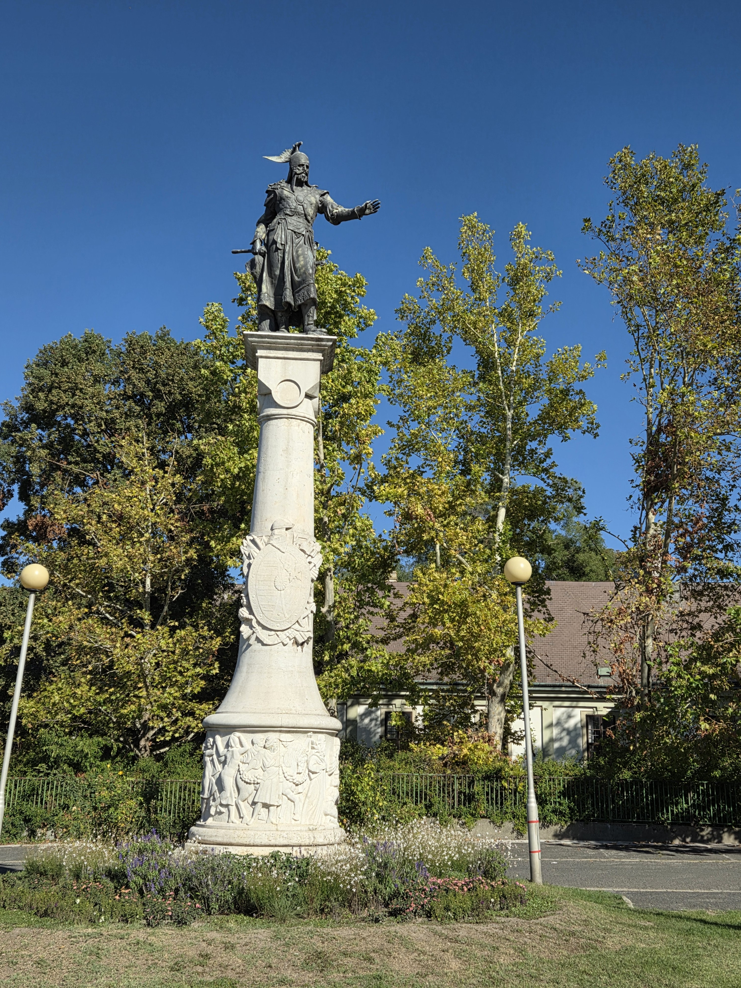
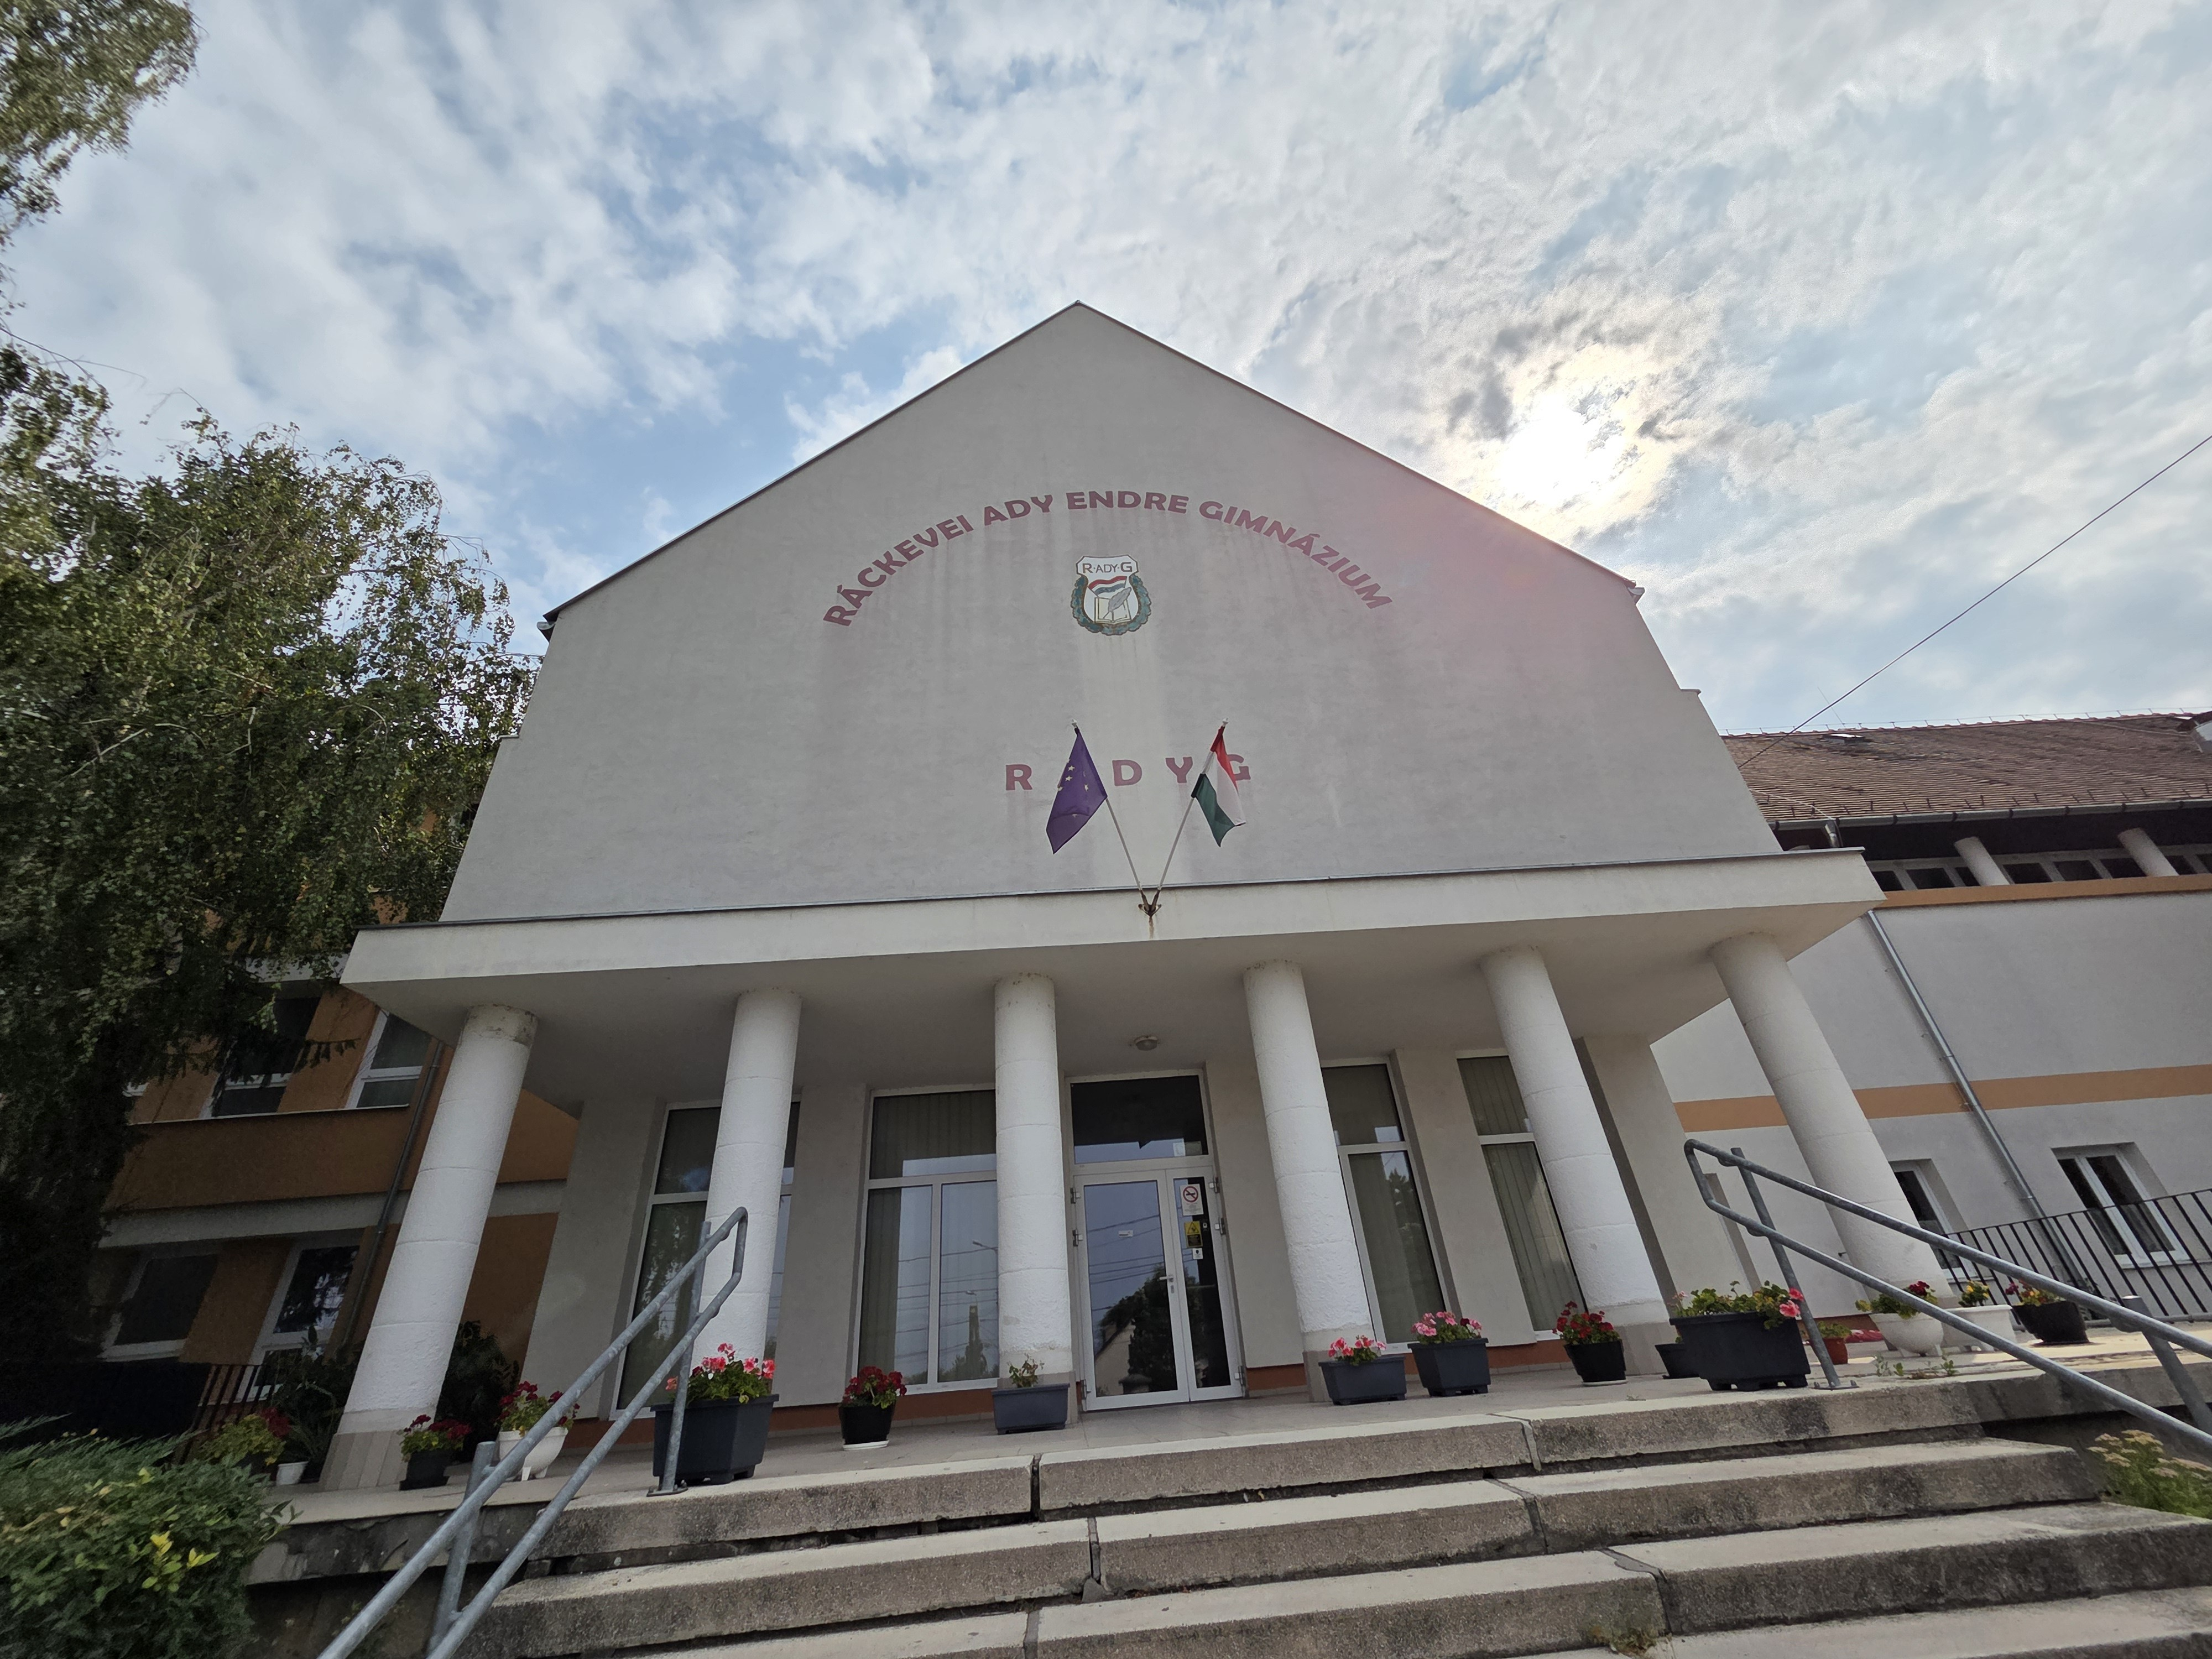
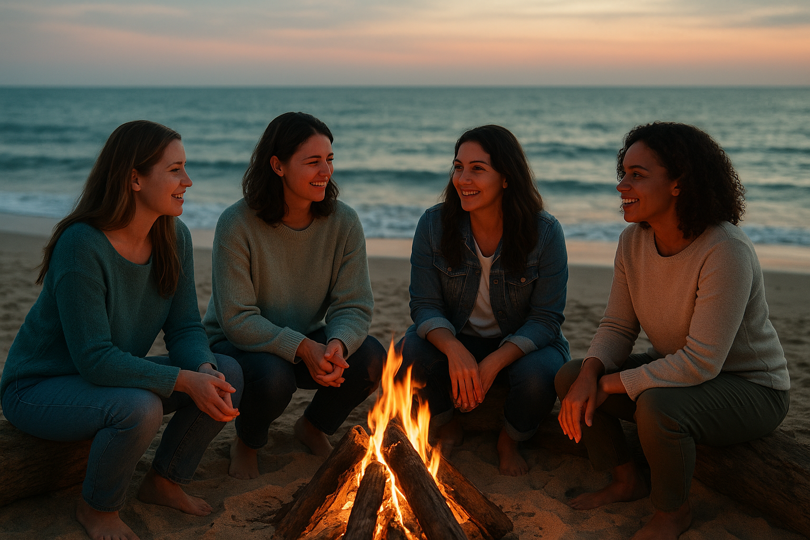
Szellemi műhely- nők helye, szerepe a 21. században
Közösség építés
Készítette: Uzelman Ildikó
Coach-közgazdász-andragógus
Új női minőség

Slide 2
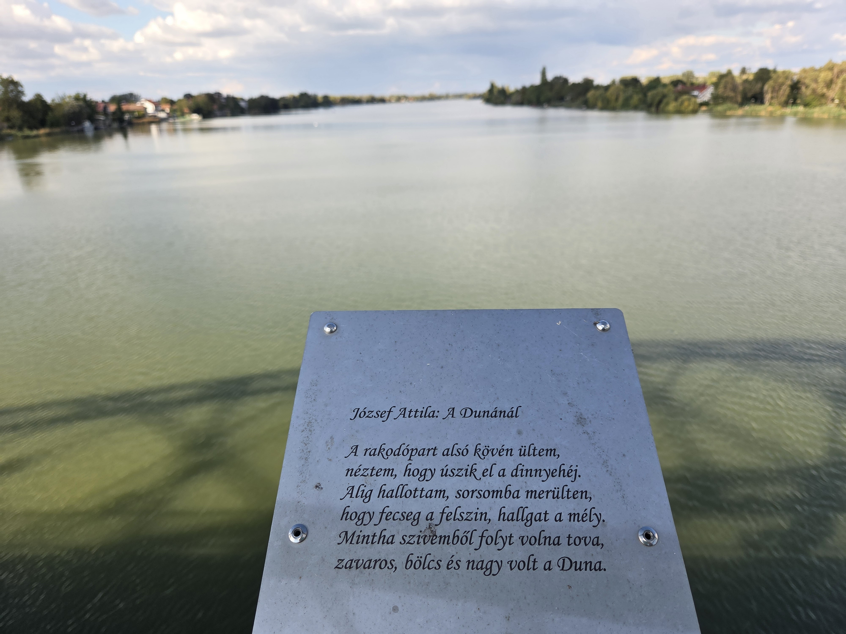
Mi az ami összeköt bennünket?

Slide 3
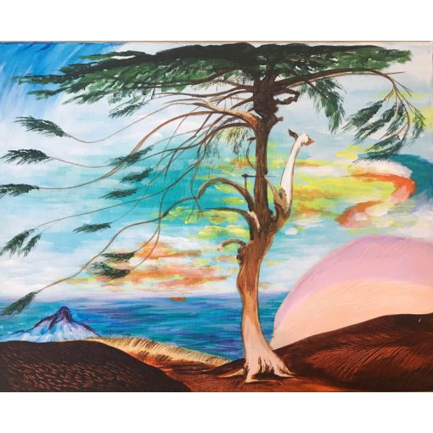
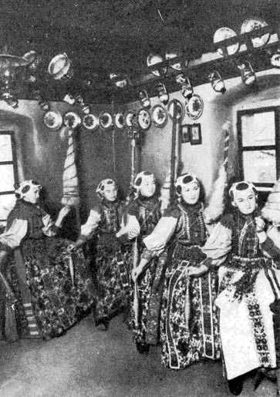
Az első lépések: „A bátorság a cselekvés elején van, a boldogság a végén.” - Democritus
Boldogság kutatás – előadás Könyvtár Ráckeve, Bhután
Bruttó Nemzeti Boldogság, mint fejlettségi szintmérő - bakancslista
Kék zónák: olyan területek a világon, ahol az emberek kiemelkedően hosszú és egészséges életet élnek, jellemzően 100 éves korukig vagy azon túl.
Mi a közös jellemző?
Értékrend (filozófia, alapelvek, erkölcs), mozgás, táplálkozás, lelki egészség és KÖZÖSSÉG
Haza is mehetünk, tudjuk a hosszú boldog élet titkát vagy nem?
BNB: Bruttó Női Boldogság. Milyen, mennyi és hogyan?
Közösség építés: miért a nőkkel kezdem? Mi adja a családi tűzhely melegét?
Az a közösség tud hosszabb távon is működni, ami szeretetre épül, nem érdekre.
Bölcsesség édesanyámtól: csak egy dolgot nem tudnak elvenni tőlünk.
Mit gondoltok, mi az?
Tudás, amit mi birtoklunk azt megoszthatjuk egymás között. Közös alap: Tudásmegosztás
Szeretet: Dönthetek úgy, hogy jól bánok a közösség tagjaival és magammal is.
Közös fonás a fonódás érdekében ☺
Notes:
(Democritus i.e. Kr.e. kb. 460–i.e. Kr.e. kb. 370) egy ókori görög filozófus volt- Kép:1Csontváry magányos cédus 2 Fonóház, Kalotaszeg

Slide 4
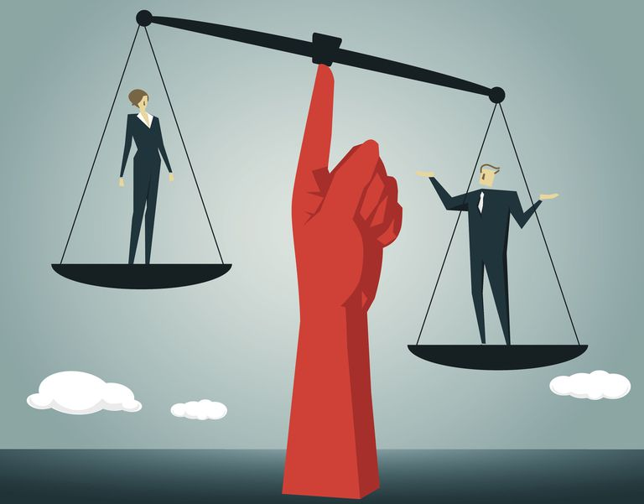
Nők helyzete az elmúlt többezer évben
Mit hívunk patriarchális társadalomnak? Vajon a mai társadalom milyen?
Apajogú társadalom, ahol a vezetői jog és tulajdon apai ágon öröklődik a fiúknak, lányoknak semmi (a tudás is, mert csak a fiúkat iskoláztatták) és ez vonatkozik a családon belüli helyzetre is. Történelem, fizikai erő termelésben, háborúban, majd gépek forradalma. Újabb forradalmi változás: MI Ma a háborút más fegyverekkel vívják. IQ és EQ Menekülj onnan, ahol csak IQ van.
Tudod-e, hogy a nők Magyarországon csak az utóbbi 100 évben tanulhatnak felsőoktatásban? (1896-tól számítva 125 év, de nem egyszerre nyílt meg az összes lehetőség)
Tudod-e, hogy a nők csak 1945 után kapták meg Magyarországon az általános választási jogot (1918-ban csak az irástudó nők kapták meg) és Svájcban csak 1984-ben, Szaud-Arábiában 2015, Afganisztánban még most is csak korlátozott jog van és pl. Vatikánban nincs joguk ma sem.
Nők egyenjogúsága munkahelyen, családban, közösségekben?
Tudom, női egyenjogúság már lerágott csont, de kérlek nézzetek körbe a környezetetekben, tényleg sikerült elérnünk amit akartunk? Milyen az új női minőség?
Többezer évnyi szokást, gyakorlatot kellett volna 100 év alatt gyökeresen átalakítani, sikerült szerintetek? Lsd Grimm mese, Rigócsőr király - eljátszás
A gyors változás nemcsak a nőket érinti, hanem a férfiak sem találják gyakran a helyüket.
Erős nő+erős férfi egyenrangú kapcsolatban-hogyan erősíthetjük egymást, hogyan őrizzük ma a tűzhely melegét?

Slide 5
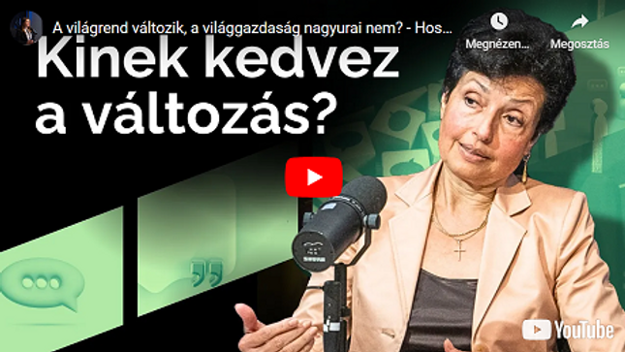
Női példák a 21.században
PL. Dr. Hossó Andrea magyar közgazdász, pénzügyi szakértő, aki több mint húsz éve dolgozik Londonban, a nemzetközi pénzügyi szektorban. Diplomáját a rangos London Business Schoolon szerezte, ahol Masters in Finance képesítést kapott. Szakmai pályafutása során tőkepiaci és befektetési tanácsadói tapasztalatokat szerzett a londoni Cityben, Európa egyik legjelentősebb pénzügyi központjában.
Dr. Hossó Andrea rendszeresen tart előadásokat Magyarországon és külföldön, ahol a világgazdaság működéséről, a pénzügyi háttérfolyamatokról, valamint a magyar gazdaság helyzetéről osztja meg elemzéseit. Előadásain kiemelten foglalkozik a globalizáció, a szabadkereskedelmi egyezmények, a migráció, valamint a nemzeti érdekek védelmének kérdéseivel. Gyakran szerepel szakmai és közéleti fórumokon, például az Ózdi Szabadegyetemen és a Fejér Szövetség rendezvényein.
A magyar gazdaság szuverenitásának kérdését, az Európai Unióhoz való csatlakozás gazdasági következményeit, valamint a devizahitelezés problémáit is rendszeresen elemzi. Szakmai véleményeit többek között a brit Daily Mail és az Economist is idézte, különös tekintettel az EU és Magyarország viszonyára, valamint a nemzeti szuverenitás kérdésére.

Slide 6
Melyik képlet a helyes?
1+1=2
1+1=-3
1+1=5

Slide 7
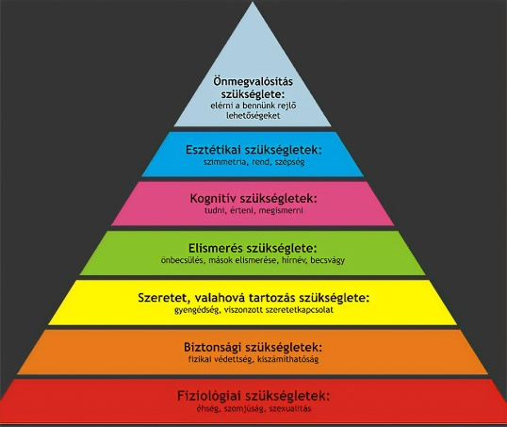
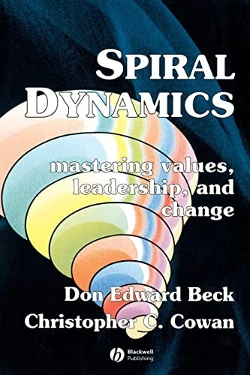
Az egy-én vagy mind-énki fejlődik vagy nincs változás?
Az önismeret a személyiség- egyéni és családi - fejlődését segíti, ezáltal a szükséglet piramis magasabb lépcsője is elérhetővé válik az egyénnek. Minél több ilyen egyén van, annál nagyobb eséllyel fejlődik a társadalom, a közösség is. Kölcsönhatás!
Maslow szükséglet piramisa 5-7-8
Az ember bio-pszicho-szociális lény, szükségletei változnak a fejlődés során
Dr. Clare Graves és tanítványai: Spiráldinamikai modell: társadalom fejlődése
8. Önmagunkon túlmutató értékek, célok és az emberi lélek szükségleteit foglalja magában, mint például a spirituális dimenzió, az altruizmus és az értékalapú cselekvés szükségletei
8.Türkiz (50 éve jelent meg)
Harmonizálja az egyéniséget egy erős kollektívába. Holisztikus, intuitív, spirituális gondolkodás és együttérző cselekedet jellemzi.
Közös jól-lét
9. Korall?
Közösség ereje a jól-létben
Notes:
A társadalom egyre növekvő komplexitású szinteken át fejlődik, ismétli önmagát csak eggyel magasabb szinten (amíg össze nem omlik?). 1,0 majd 2,0 verzió stb

Slide 8

Közösség építés célja?
Milyen az új női minőség?
IQ vagy EQ? Melyik a fontosabb?
Hogyan fejleszthető az IQ és az EQ?
IQ gyakorlatilag nem fejleszthető, születési adottság, csak információ tömeggel tudjuk tölteni az agyat, aminek egy részét, vagy a jövőben egyre nagyobb részét a MI meg fogja oldani. Iskola 92 %-ban ezt fejleszti jelenleg.
Hogyan befolyásolja az IQ azt, hogy mennyire vagyunk sikeresek az életben?
EQ egész életünk végéig fejleszthető, csak nem a szokásos racionális tanulással.
Nők előnyben vannak, mert bennünket több ezer éve arra edzettek, hogy figyeljünk az érzésekre, gondoskodjunk a családtagjainkról, most itt az ideje, hogy a saját érzéseinkre is figyeljünk.
Az EQ a tapasztalatokon keresztül fejlődik, önismeret fejlesztéssel tudatosan is fejleszthetjük. A közösségeknek is van EQ-ja, azaz ez is fejleszthető.
Vallás és politikamentes közösség, ahol a fő cél a közös jól-lét, az új női minőség megélése és tapasztalat tovább adása, amit az egyre fejlődő EQ-val érhetünk el. Együttműködés! Lányok-asszonyok-anyák-nagymamák…Fonódó
Szeretet, tudásmegosztás, EQ fejlesztés
Holisztikus, intuitív gondolkodás és együttérző, értékalapú cselekedet jellemzi.
Közös jól-lét, a harmonikus női személyiséget erős kollektíva támogatja, tele különböző, színes tagokkal
A családból kiveheted az embert, de nem veheted ki az emberből a családot
A közösség célja a hozzá tartozó családok jól-léte is
Védőháló a tagok és családjuk körül
Ráckeve, ahol jó élni, a közösség éltető ereje kihat a családokra is. Kék zóna?

Slide 9
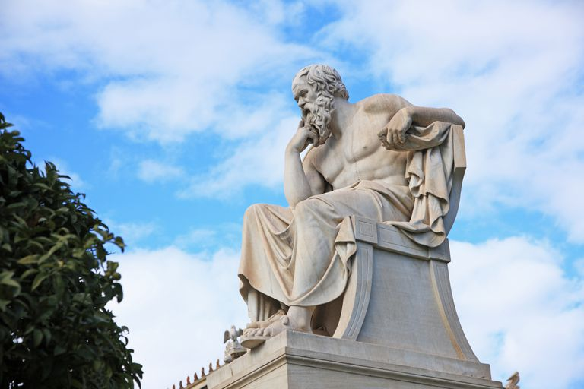
Szókratész és a pletyka
Az ókori Görögországban Szókratész széles körben ismert volt bölcsességéről. Egyszer egyik ismerőse rohant hozzá izgatottan, s ezt mondta:
– Szókratész, tudod mit hallottam Diogenészről?
– Na, várjál csak – mondta Szókratész -, mielőtt bármit is mondanál, át kell menned a hármas szűrőpróbán!
– Hármas szűrő? – kérdi meglepetten az ismerős.
– Igen – folytatta Szókratész, – mielőtt elmondod a Diogenészről hallottakat, szűrjük le, amit mondani akarsz. Az első szűrő az Igazság. Teljesen biztos vagy abban, hogy amit hallottál, az a tiszta igazság?
– Nem – mondja az ember -, tulajdonképpen csak most hallottam!
– Rendben van, szóval nem tudod, hogy a hír igaz-e vagy sem. Lássuk hát a második szűrőt, a Minőséget. Amit hoztál, valami jó hír?
– Nem, sőt éppen ellenkezőleg…
– Szóval akkor te valami rosszat akarsz mondani Diogenészről, amiről azt sem tudod, hogy igaz-e vagy sem?
Az ember vállat vont, és egy kicsit már röstellte magát. De Szókratész folytatta:
– Még mindig van esélyed arra, hogy a próbát kiálld, ha átmész a Hasznosság szűrön. Tehát, amit Diogenészről hallottál, abból van-e nekem valami hasznom?
– Hááát… nem hiszem…
– Nos, ha így áll a dolog, hogy a híred nem is biztos, hogy igaz, nem is jó, és nem is hasznos, akkor miért kellene akárkinek is elmondani?

Slide 10
Gyakorlat: közösségi célok és értékek
Csoport munka:
- milyen értékek fontosak a közösségnek?
- milyen témák érdekelnek?
- milyen gyakran találkozzunk?
- milyen működési formában?

Slide 11

Köszönöm a részvételt!

